Slide 1
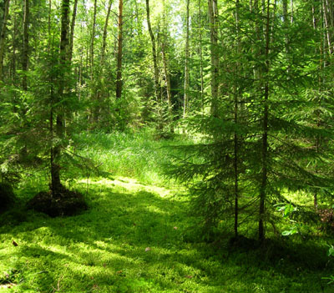
Жизнь леса.
Лес – природное сообщество.
выполнила:
учитель начальных классов
МБОУ «СОШ №18»
Иванова Наталья Викторовна

Slide 2
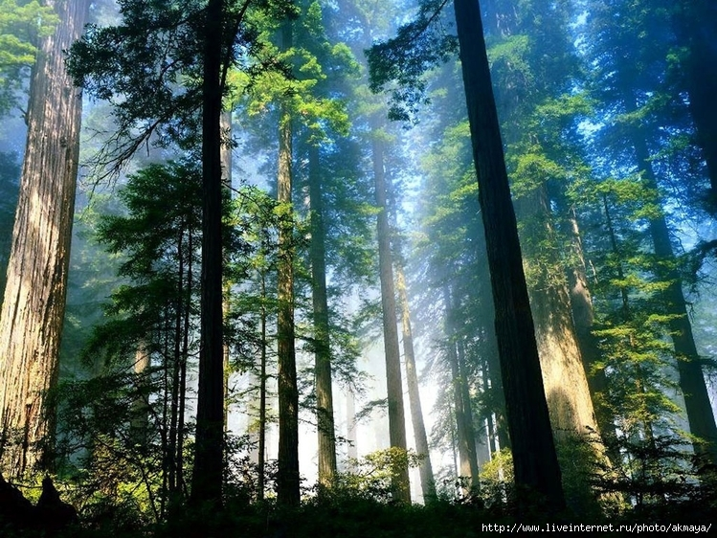

Значение леса в природе
и жизни человека.

Slide 3
Значение леса в природе и жизни человека.
дом для растений;
защитник воздуха;
место для отдыха человека;
источник древесины;
источник ягод и грибов;

Slide 4
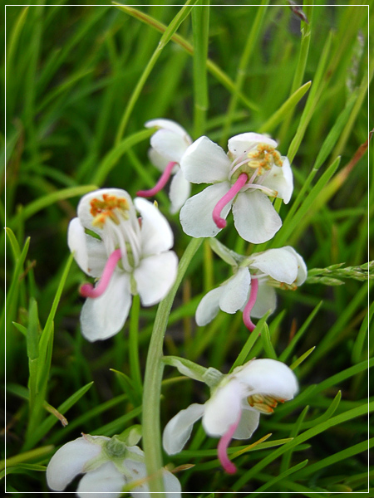
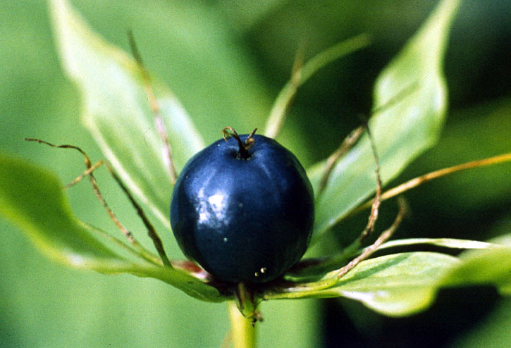
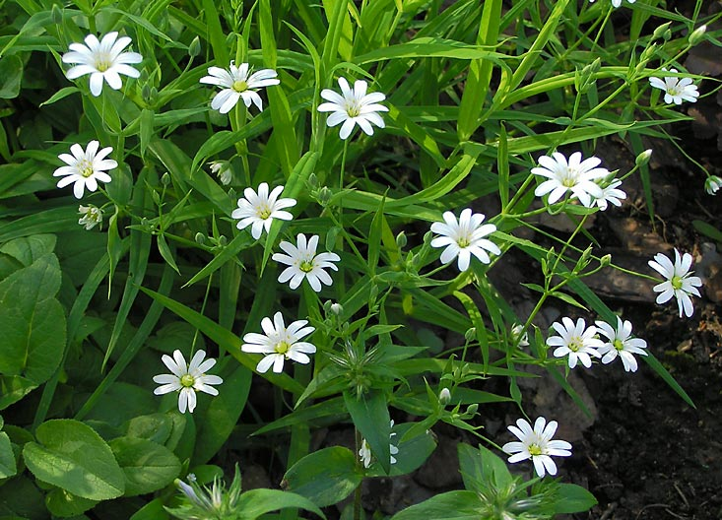
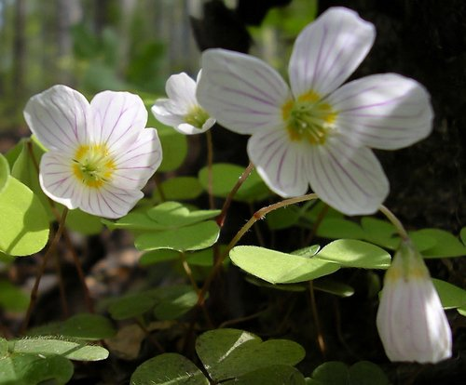
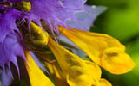
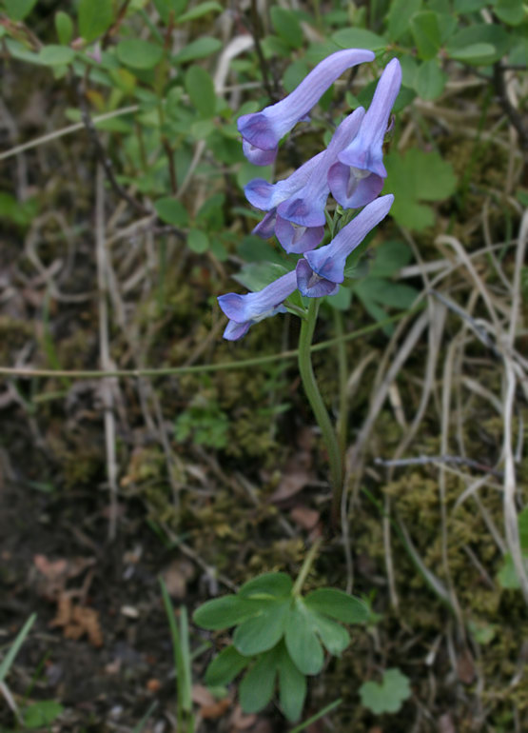
тетрадь на с.56 №5
Вороний глаз
Звездчатка
Грушанка
Иван - да- марья
Хохлатка
Кислица

Slide 5
Ярусы леса.
деревья;
кустарники;
травы;

Slide 6
тетрадь с.55 №2
Ярусы леса.
Деревья. | Кустарники. | Травы.

Slide 7
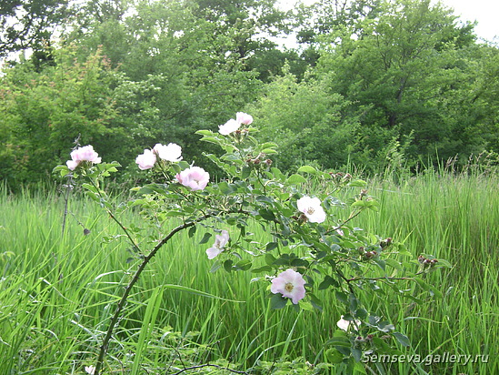
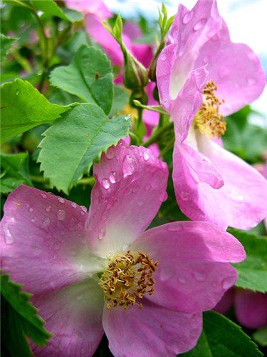
Шиповник.

Slide 8
Ярусы леса.
Деревья. | Кустарники. | Травы.
 | шиповник

Slide 9
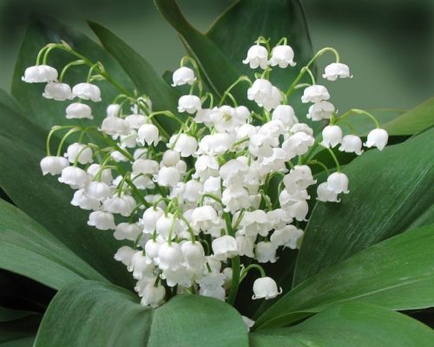
Ландыш.

Slide 10
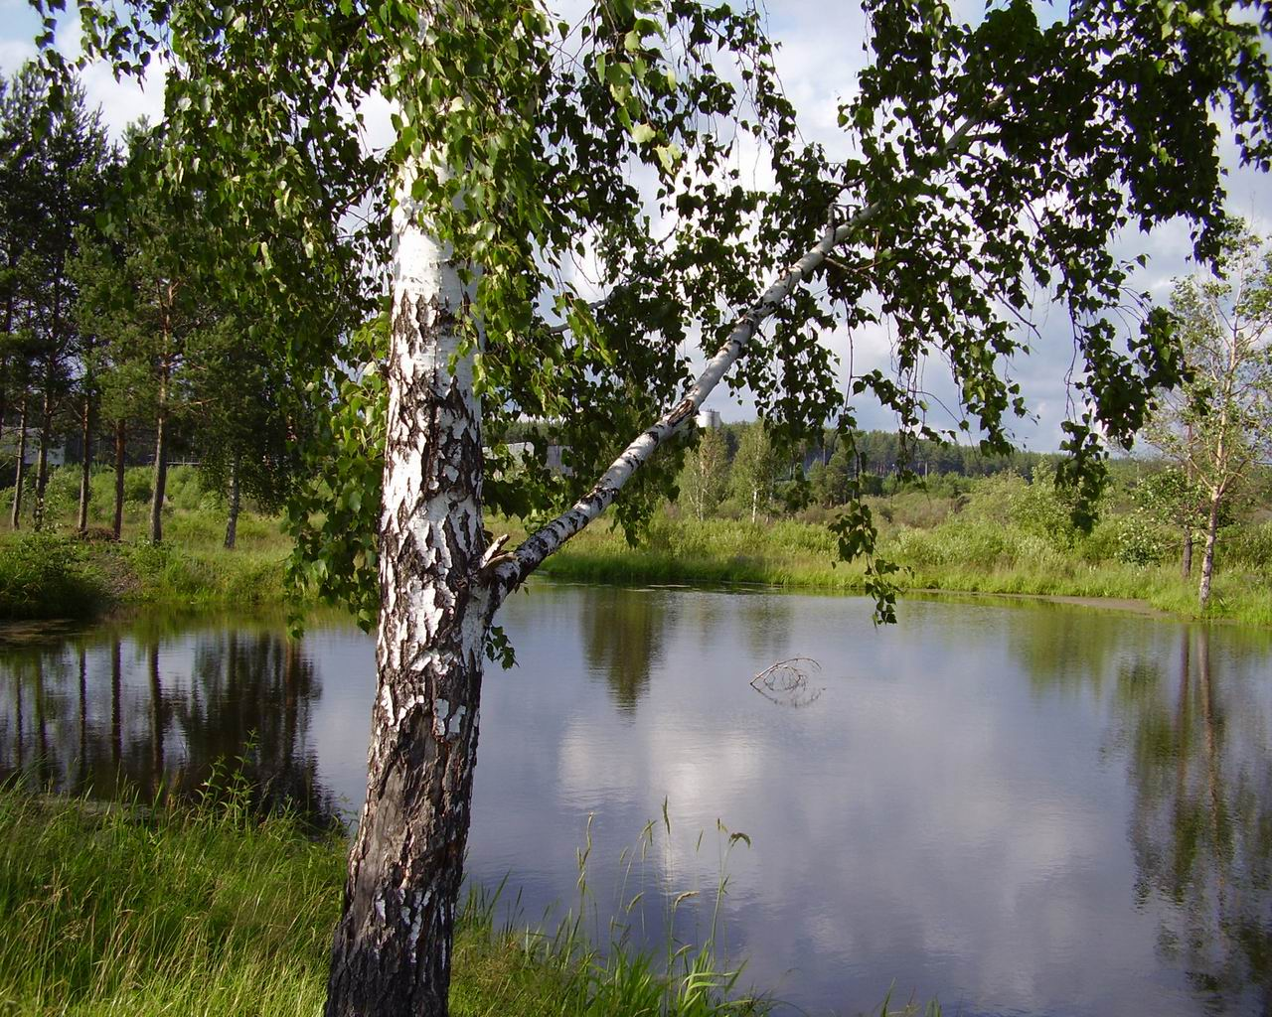
Берёза.

Slide 11
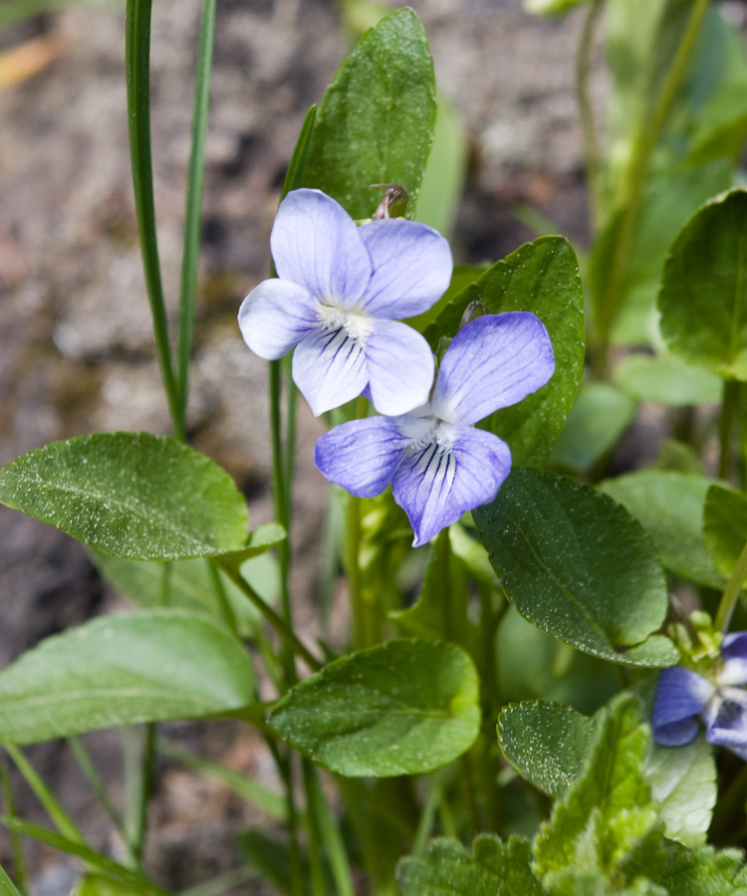
Лесная фиалка.

Slide 12
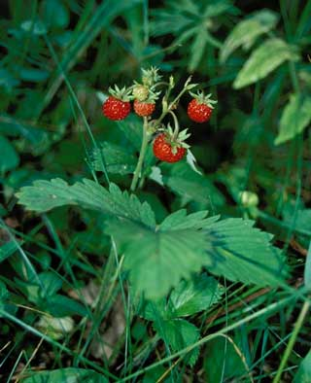
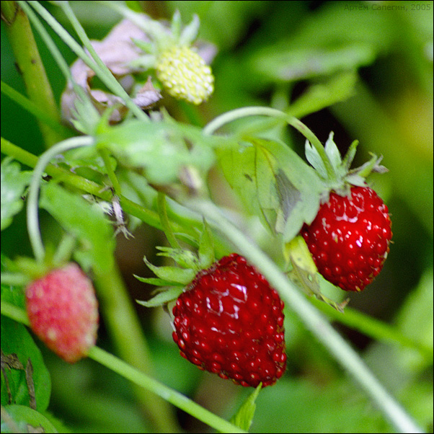
Лесная земляника.

Slide 13
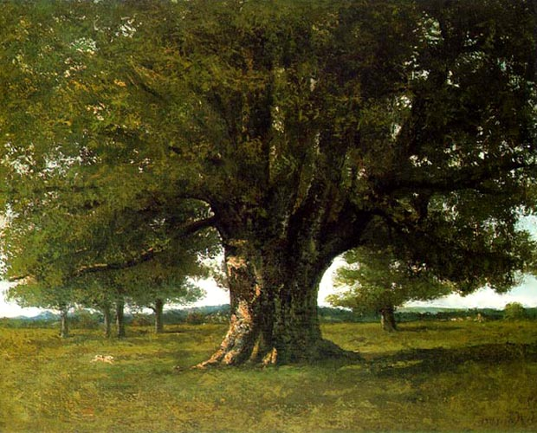
Дуб.

Slide 14
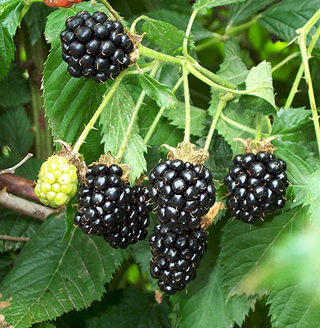
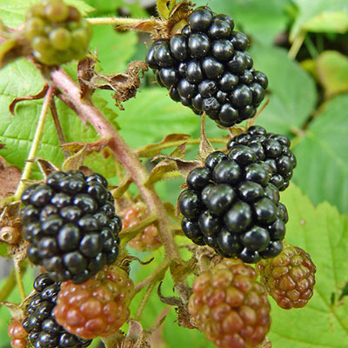
Ежевика.

Slide 15
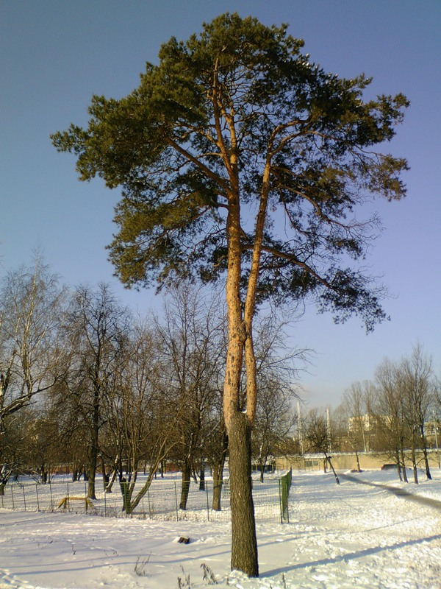
Сосна.

Slide 16
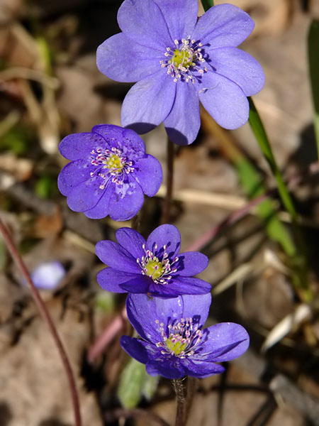
Печёночница.

Slide 17
Ярусы леса.
Деревья. | Кустарники. | Травы.
берёза | шиповник | ландыш
дуб | ежевика | лесная фиалка
сосна |  | лесная земляника
 |  | печёночница

Slide 18
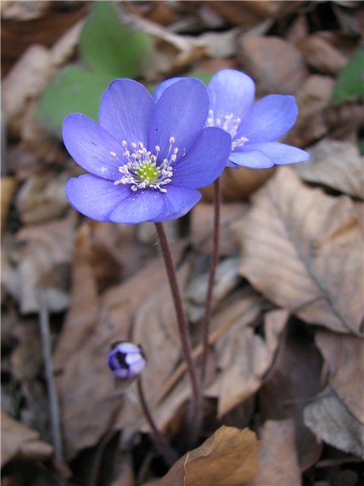
Печёночница.

Slide 19
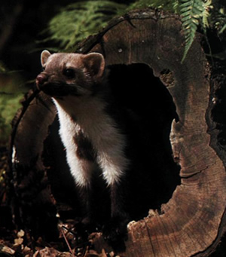
Ласка.

Slide 20
тетрадь с.57 №6 учебник с.176 - 177
а) обитают на деревьях
б) ведут наземную жизнь
в) обитают в почве

Slide 21
а) обитают на деревьях | Белка, дятел, иволга, шелкопряд, короед, дрозд.
б) ведут наземную жизнь | Кабан, полёвка, лесная мышь, ласка.
в) обитают в почве | Животные почвы, дождевой червь.

Slide 22
учебник с. 179
Нужны ли в лесу грибы?
они помогают деревьям высасывать из почвы воду с растворёнными солями;
грибами питаются и лечатся животные;
грибы способствуют разложению растительных остатков;

Slide 23
Что вы можете сказать о жизни леса?
растения в лесу живут ярусами;
животные делят между собой этажи;
все живые организмы леса живут сообща;
растений в лесу больше, чем животных;

